Slide 1
Smart car
6조
1871409 이지현
1871411 이하윤
1871429 정소진

Slide 2

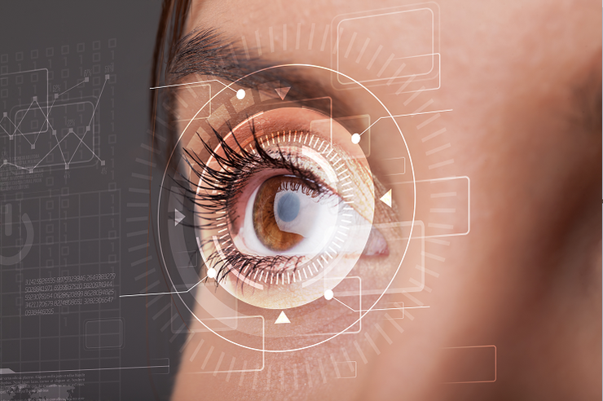
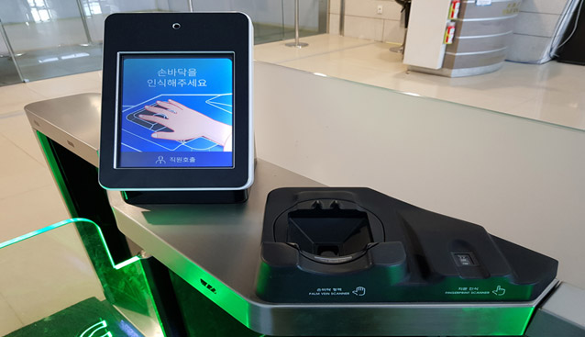
생체인식기술

Slide 3
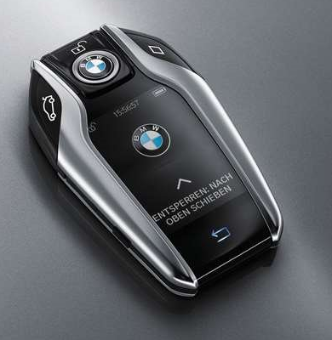
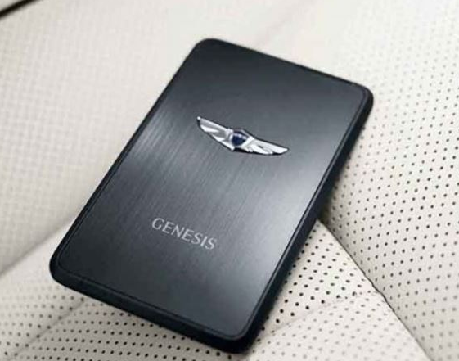
스마트키

Slide 4
지문인식 스마트키

Slide 5





지문인식 스마트키

Slide 6





지문인식 스마트키
지문인식 1만분의 일
홍채인식 150만분의 일

Slide 7
사용자 맞춤형 서비스

Slide 8
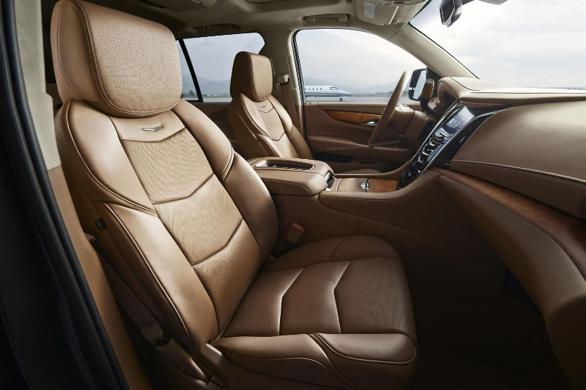

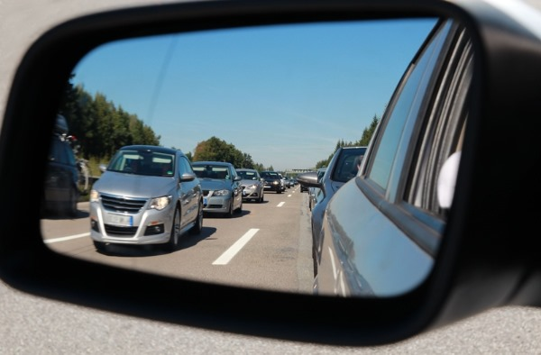
사용자 맞춤형 서비스
시트조절
시트 조절
사이드 미러 각도 조절

Slide 9
사용자 맞춤형 서비스
시트조절
https://youtu.be/aHQGDIwMX54

Slide 10









음성인식 서비스

Slide 11
스마트카의 좋은점
편리성
2. 사용자 맞춤 서비스
3. 음성인식서비스

Slide 12
Q & A

Slide 13
감사합니다~

